Slide 1

社会学研究科
入試説明会
2021年6月

Slide 2
１ 社会学研究科の紹介
・社会学研究科の概要
・カリキュラムの特徴
・進路について
２ 入学試験について

Slide 3
１ 社会学研究科の紹介
・社会学研究科の概要
・カリキュラムの特徴
・進路について
２ 入学試験について

Slide 4
社会学研究科の特徴
・人文・社会科学を横断する研究・教育の拠点
・各専門分野でトップクラスの研究者が在籍
社会学、哲学・思想、歴史学、教育学、
政治学、人類学、社会心理学など
・社会政策、グローバリゼーション、ジェンダー、
環境、スポーツなど領域横断的な学問

Slide 5
社会学研究科の概要
修士課程 90名
総合社会科学専攻 70名
地球社会研究専攻 20名
博士後期課程 41名
総合社会科学専攻 35名
地球社会研究専攻 6名

Slide 6
社会学研究科の概要
総合社会科学専攻
― 個別のディシプリンに関する深い知識、
専門的な研究手法
― 複数の学問領域の習得、総合的で広い
視野と多元的思考

Slide 8
社会学研究科の概要
地球社会研究専攻
― 学際性と実践能力の育成
― 三つのアプローチ
(1)問題に焦点化（issue-focused）
(2)現実的な解決策（solution-oriented）
(3)西洋中心思想からの脱却（de-
Eurocentric）

Slide 9
文化
越境
環境
平和
メディア

Slide 10
カリキュラムの特徴（修士）
第一演習、第二演習
講義科目
リサーチワークショップ（総合）
修士論文中間発表会（地球）

Slide 11
カリキュラムの特徴（博士）
講義（2単位以上）
第一演習（12単位以上）
博士論文の執筆

Slide 12
カリキュラムの特徴
修士論文と博士論文
→ 社会学研究科ウェブサイト「研究・教育
活動」の修士論文一覧、博士論文一覧
を参照

Slide 13
カリキュラムの特徴
先端課題研究
― 複数の教員と院生による学際的な共同
研究プロジェクト（1年ごとに履修可）
― 外部からのスピーカー、教員・院生の
研究発表など
― 3年間の研究成果を外部に公表

Slide 14
カリキュラムの特徴
高度職業人養成科目
(1)発信英語力
英語による学術的発信力の強化
(2)アーカイヴズ・カレッジ
史資料の保存・利用に関する専門知識
の習得、アーキビスト関係の資格取得

Slide 15
カリキュラムの特徴
高度職業人養成科目
(3)ティーチング・フェロー・プログラム
大学教員としての教育能力の養成、
受講生には「TFディプロマ」を授与
その他インターンシップなど

Slide 16
カリキュラムの特徴
取得可能な資格の例
(1)教員免許
中学校専修（社会）
高等学校専修（公民）
高等学校専修（地理歴史）
(2)専門社会調査士、社会調査士
(3)学芸員（言語社会研究科で開講）

Slide 17
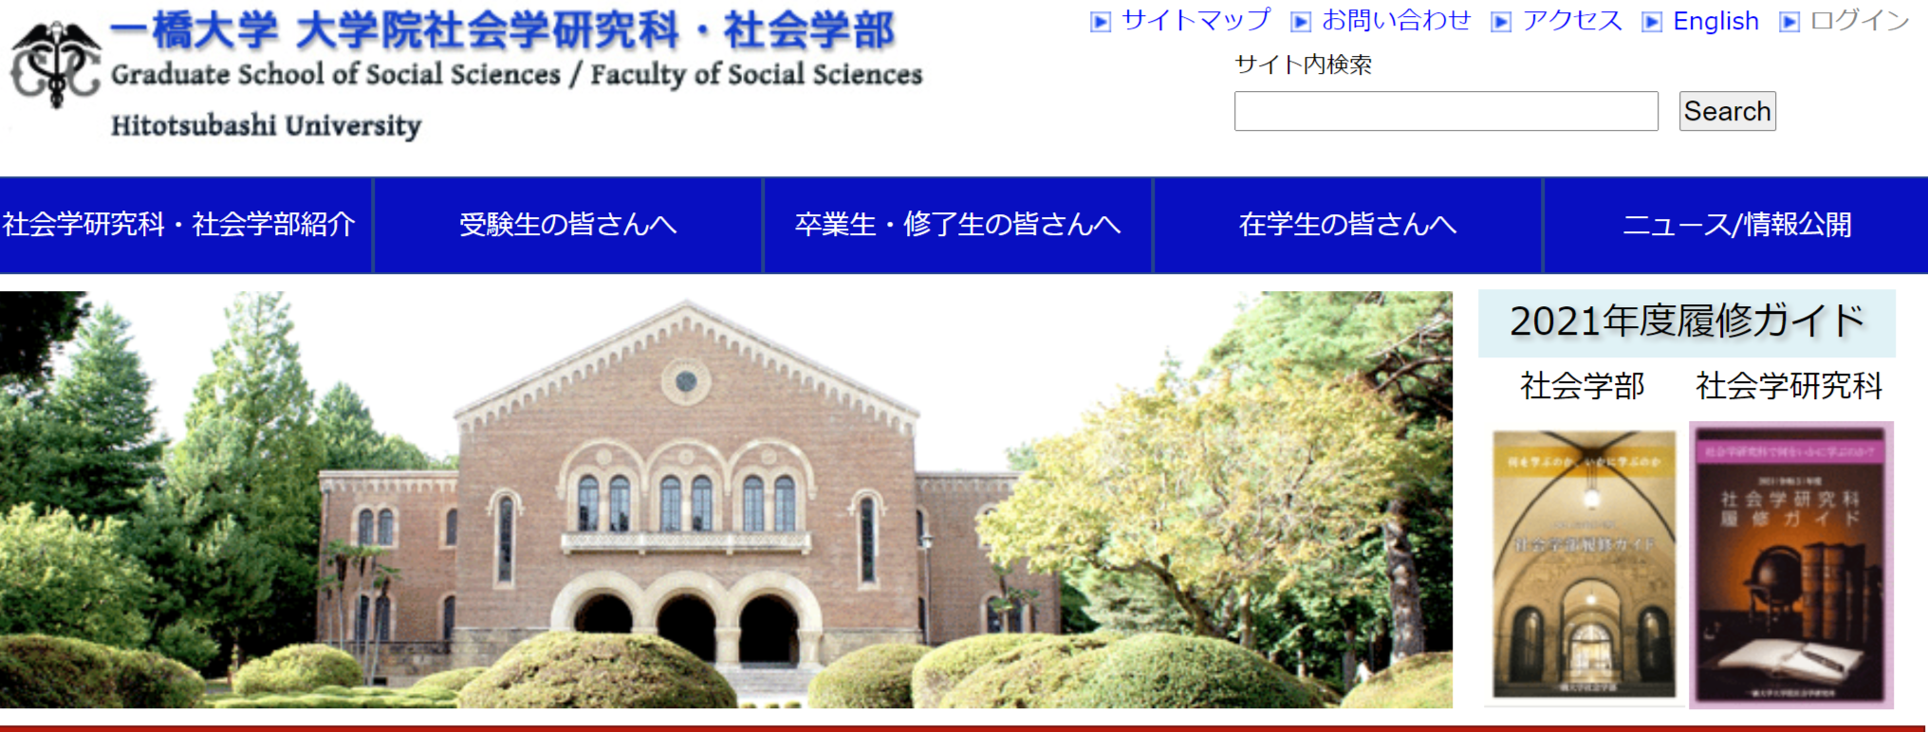

Slide 18
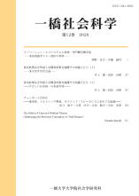
多様な研究活動
紀要『一橋社会科学』
― 匿名の査読者による厳格な
査読と審査
― 大学院生による投稿も可能

Slide 19
多様な研究活動
社研セミナー
― 社会科学研究科内で開催される研究会、
セミナーなどは、原則として事前連絡
なしに聴講可能

Slide 20
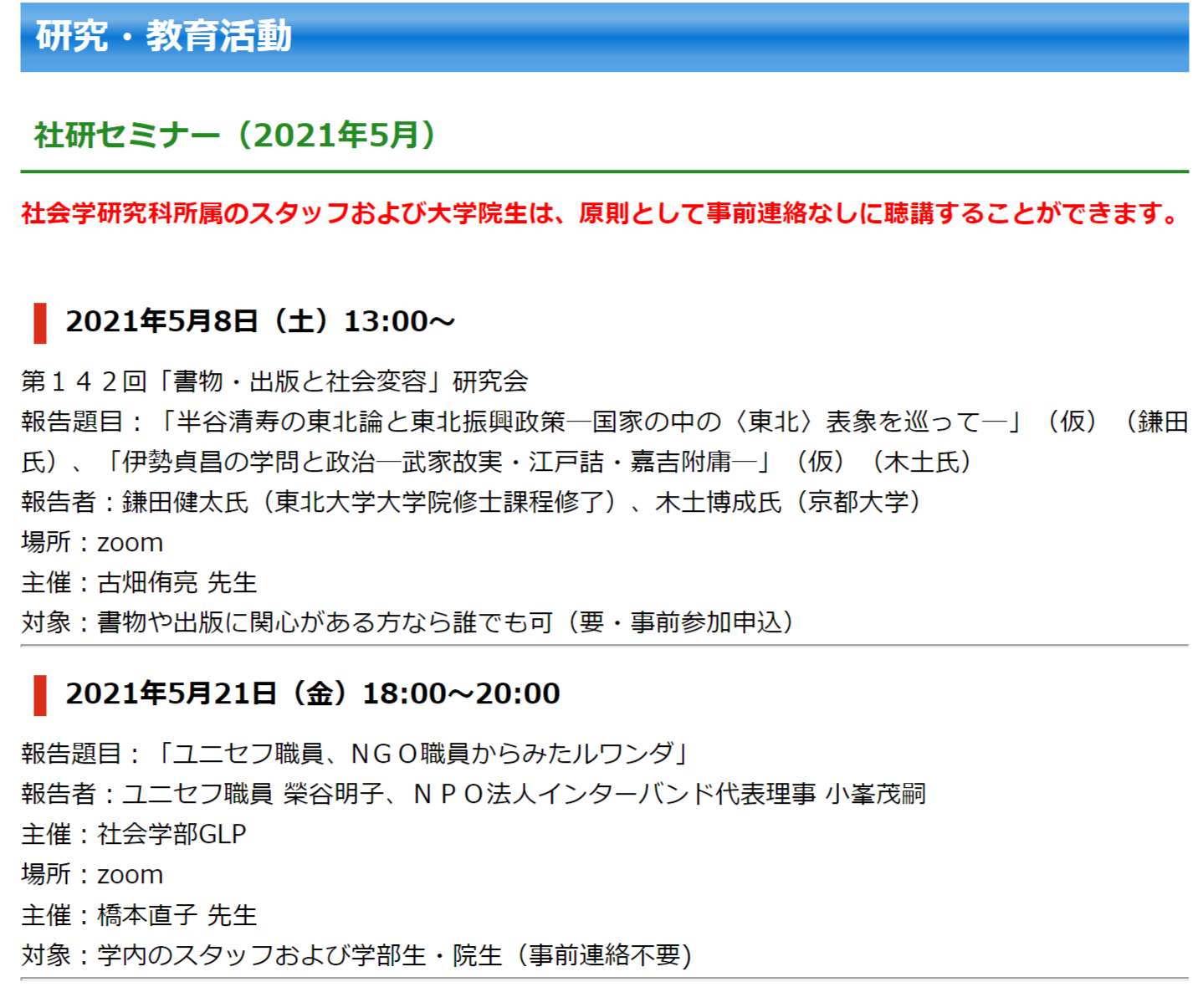
多様な研究活動

Slide 21
多様な研究活動
研究プロジェクト
― 各教員が外部資金を取って従事している
研究プロジェクト

Slide 22
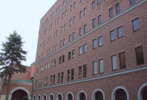
大学院生向けの施設、支援
マーキュリータワー
― 24時間開放
― 院生用のオープンキャレルと
共同研究室

Slide 23
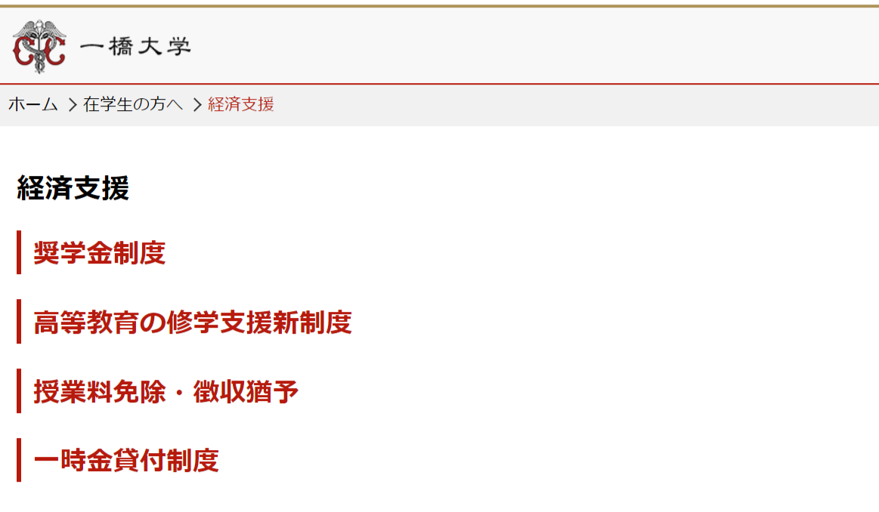
大学院生向けの施設、支援
経済的支援
→ http://www.hit-u.ac.jp/shien/campuslife/financial.html

Slide 24
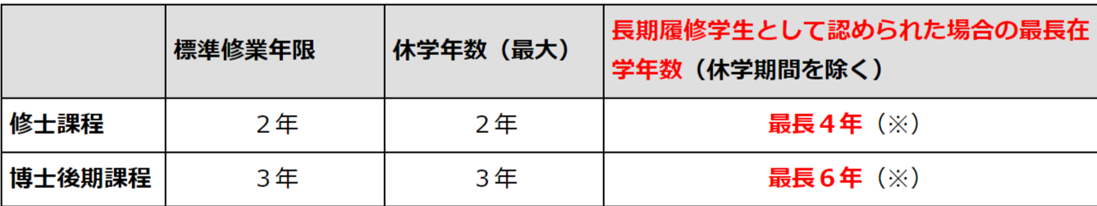
大学院生向けの施設、支援
長期履修制度
― 職業を有する等で学修時間が限られる
学生が対象
→ https://www.soc.hit-u.ac.jp/info/student/chouki.html

Slide 25
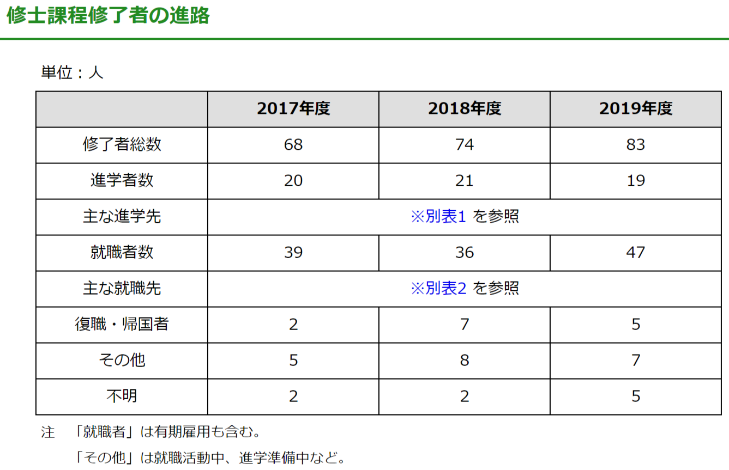
修了後の進路

Slide 26
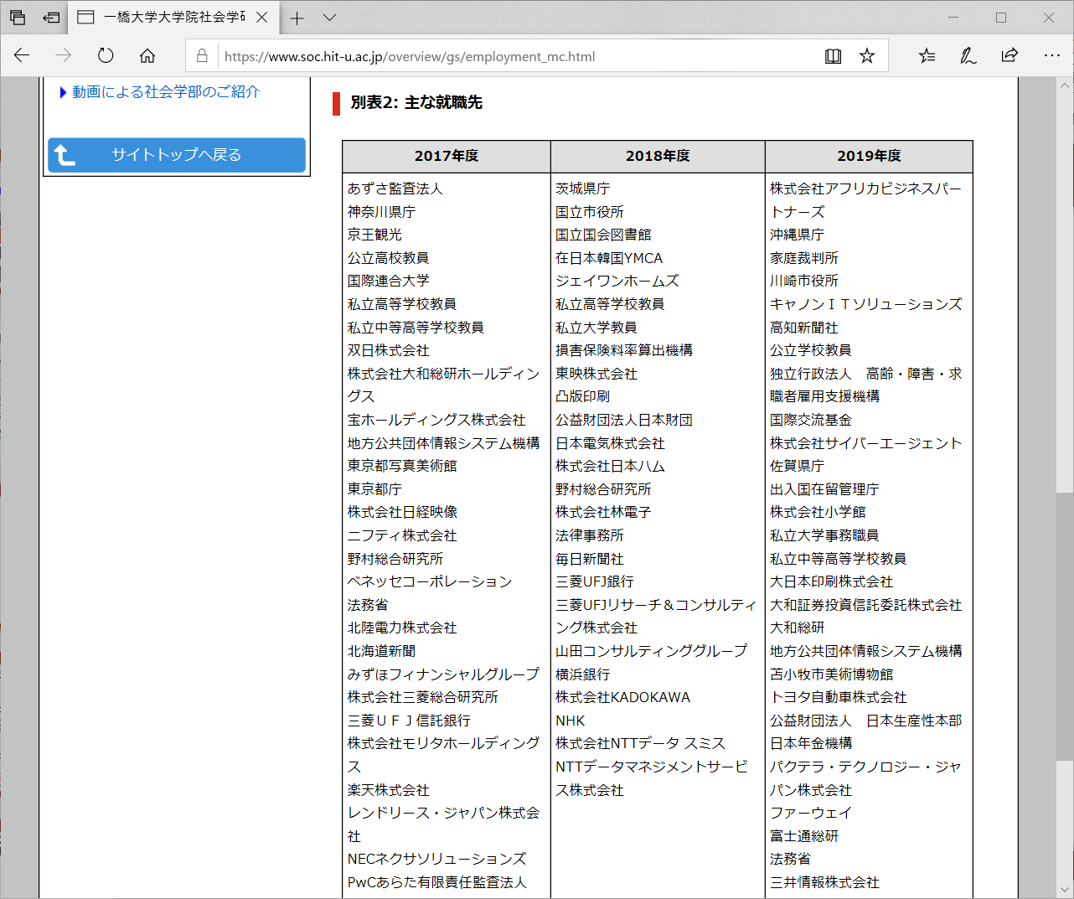
Notes:
資格等 ・教職：中学専修（社会）・高校専修（公民）・高校専修（地理歴史）
・「専門社会調査士」「社会調査士」資格取得に対応（資格の詳細は、本学社会調査士資格制度案内ウェブサイトあるいは一般社団法人社会調査協会ウェブサイトを参照してください。）（本学社会調査士資格制度案内サイト http://www.soc.hit-u.ac.jp/~hccsr/ ）
・学芸員資格についても本学言語社会研究科の中のコースにて対応。

Slide 27
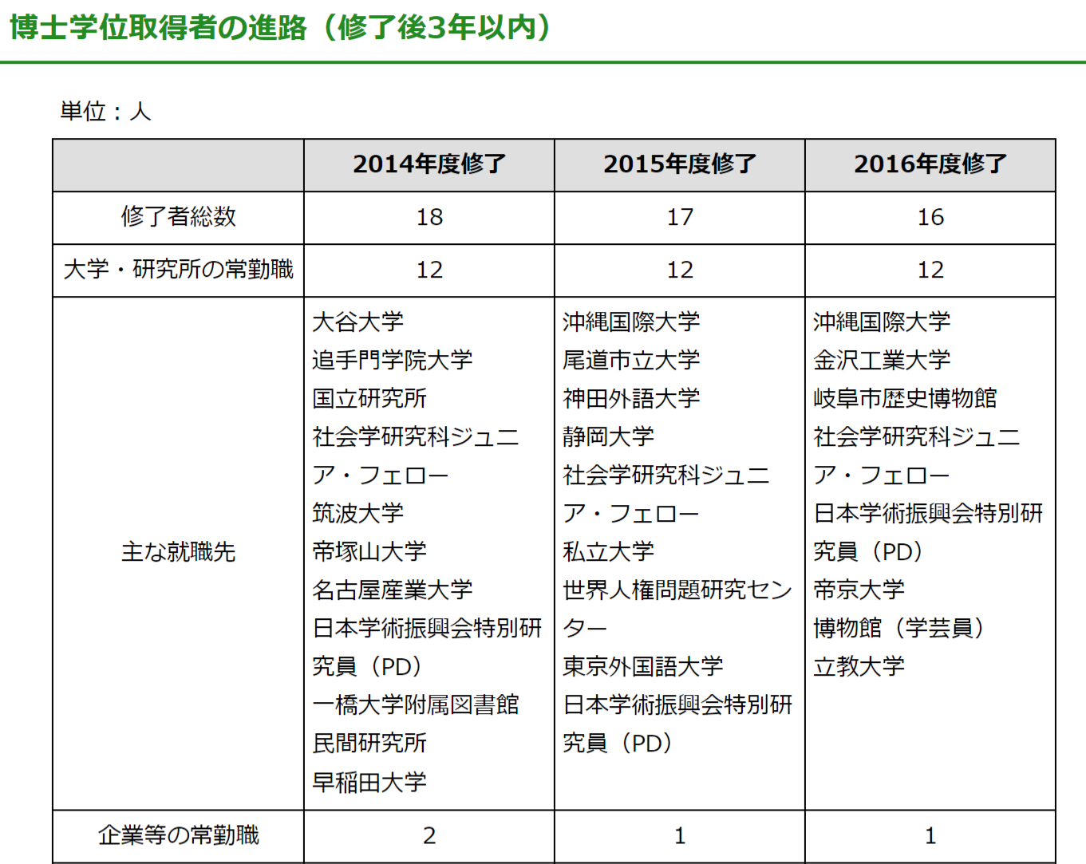
修了後の進路

Slide 28
修了後の進路
具体的な進路先は以下をご参照ください。
修士課程修了者
https://www.soc.hit-u.ac.jp/overview/gs/employment_mc.html
博士後期課程修了者
https://www.soc.hit-u.ac.jp/overview/gs/employment_dc.html

Slide 29
１ 社会学研究科の紹介
・社会学研究科の概要
・カリキュラムの特徴
・進路について
２ 入学試験について

Slide 30
入学試験の種類
秋期入試（9月）
春期入試（2月）
【総合社会科学専攻】
修士課程秋期一般選考
修士課程社会人特別選考
修士課程特別選抜
【地球社会研究専攻】
修士課程（秋期）
【総合社会科学専攻】
修士課程（春期）
修士課程外国人特別選考
博士後期課程（進学/編入学）
【地球社会研究専攻】
修士課程（春期）
博士後期課程（進学/編入学）
Notes:
・人材養成の目的――「アドミッション・ポリシー」（各募集要項の冒頭）に説明されています。
・修士春期・外国人：出願期間 2020年１月15日～20日
（第１次試験 ２月５日（外国人）） 第１次合格者発表 ２月７日
第２次試験２月13日または14日 合格者発表２月17日
・博士：出願期間2020年１月9日～14日 第１次合格者発表２月17日
第２次試験２月19日または20日 合格者発表２月27日

Slide 31
秋期入試（修士）
総合社会科学専攻
・秋期一般選考
・社会人特別選考
・特別選抜
地球社会研究専攻
→ 専攻別の紹介ビデオをご覧ください。

Slide 32
秋期入試（修士）
総合社会科学専攻
・秋期一般選考
― 研究計画書、成績証明書、語学スコア
証明書（※）など
― 一次試験：論文筆記試験＋書類審査
（主論文・副論文、計3時間）
二次試験：口述試験（45分、語学・史資料読解試験を
含む）

Slide 33
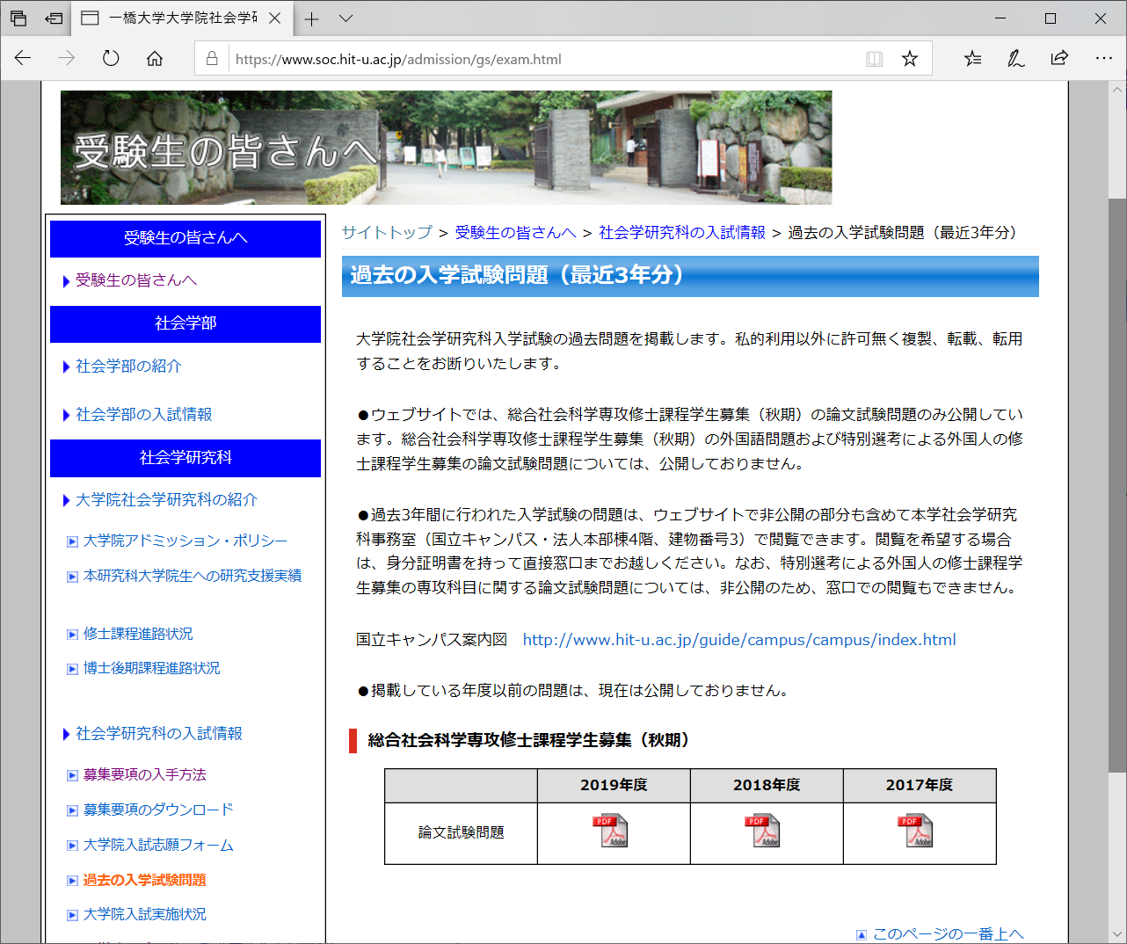

Slide 34
秋期入試（修士）
総合社会科学専攻
・社会人特別選考
― 若干名。論文またはレポート（5000字程度）、
志望理由書、履歴書、卒業証明書など
― 一次試験：書類審査
二次試験：口述試験（45分、語学・史資料読解試験
を含む）

Slide 35
秋期入試（修士）
総合社会科学専攻
・特別選抜
― 若干名。学士課程において専攻分野
に関する体系的かつ専門的な教育を
受け、卓越した成績を収めた学生。
― 研究計画書、成績証明書、語学スコア
証明書（※）など

Slide 36
秋期入試（修士）
総合社会科学専攻
・特別選抜
― 一次試験：書類審査
二次試験：口述試験（45分、語学・史資料読解試験を
含む）

Slide 37
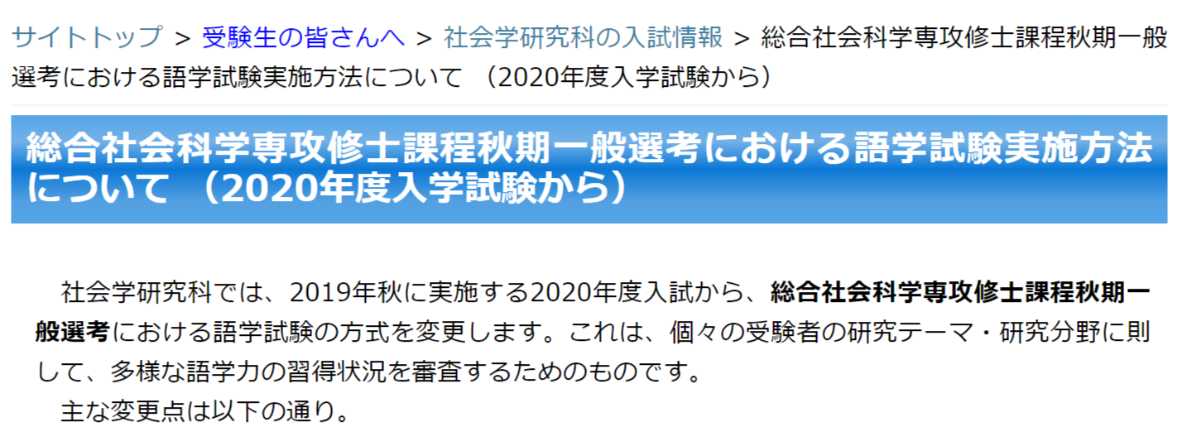
秋期入試（修士）
※語学スコア証明書について

Slide 38
秋期入試（修士）
※語学スコア証明書について
― 英語その他の語学検定試験スコアを、
出願書類に添付（任意だが強く推奨）
― 複数言語の提出も可能
― 一次試験の書類審査において総合的に
判定

Slide 39
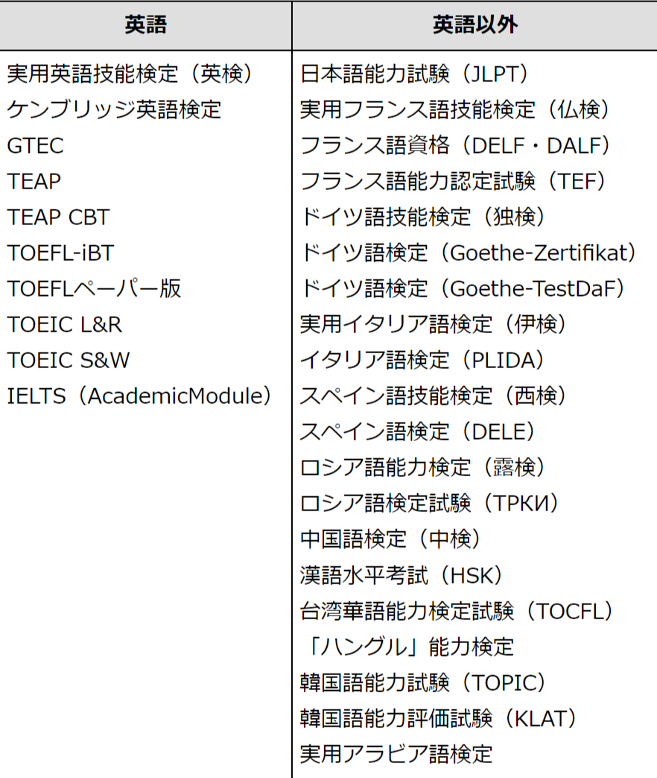
※この一覧にない各種語学検定の成績を添付することも可能です。
不明な点があれば、社会学研究科までお問い合わせください。

Slide 40
春期入試（修士）
総合社会科学専攻
・修士課程（春期）
― 研究計画書、卒業論文、成績証明書
など
― 一次試験：書類選考
二次試験：口述試験（45分、語学・史資料読解試験を
含む）

Slide 41
春期入試（修士）
総合社会科学専攻
・外国人特別選考
― 研究計画書、推薦書、成績証明書
など
― 一次試験：論文筆記試験（社会科学の基礎学力、
専門科目）
二次試験：口述試験（45分、語学・史資料読解試験を
含む）

Slide 42
春期入試（博士）
総合社会科学専攻
・博士後期課程進学
― 修士論文、研究計画書など
― 一次試験：書類選考
二次試験：口述試験（50分、語学・史資料読解試験を
含む）

Slide 43
春期入試（博士）
総合社会科学専攻
・博士後期課程編入学
― 修士論文、研究計画書など
― 一次試験：書類選考
二次試験：口述試験（70分、語学・史資料読解試験を
含む）

Slide 44
試験日程
修士課程秋期
出願期間
2021年8月2日～8月18日
第一次試験（書類審査除く）
8月31日
第二次試験
9月8日または9月9日
合格発表
9月13日

Slide 45
試験日程
修士課程春期
出願期間
2022年1月12日～1月17日
一次試験（外国人特別選考のみ）
2月2日
二次試験
2月14日または2月15日
合格発表
2月17日

Slide 46
試験日程
博士後期課程
出願期間
2022年1月6日～1月11日
一次試験合格発表
2月17日
二次試験
2月21日または2月22日
合格発表
2月24日

Slide 47
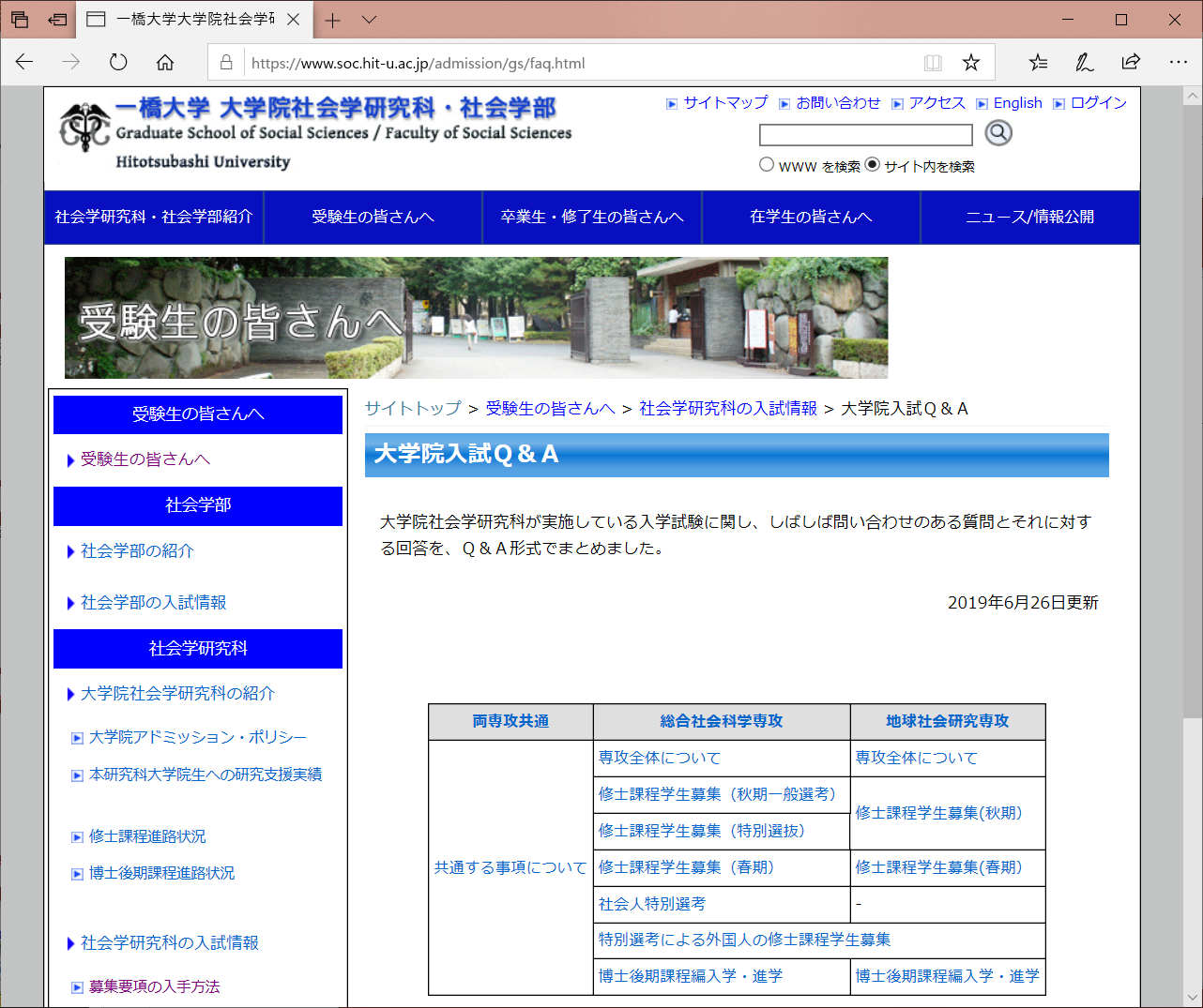

Slide 48
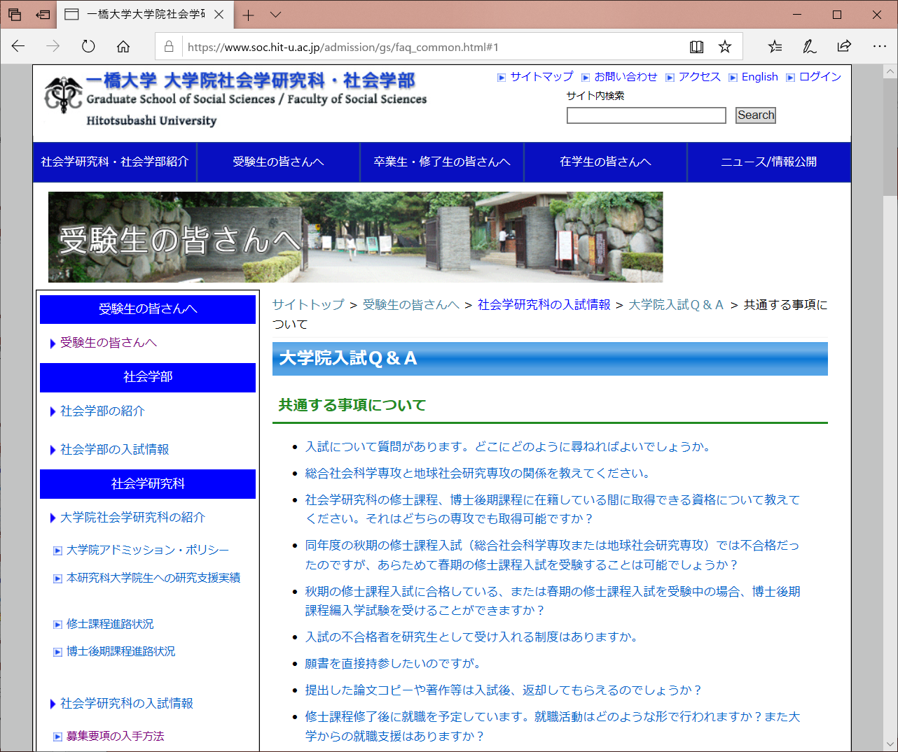

Slide 49
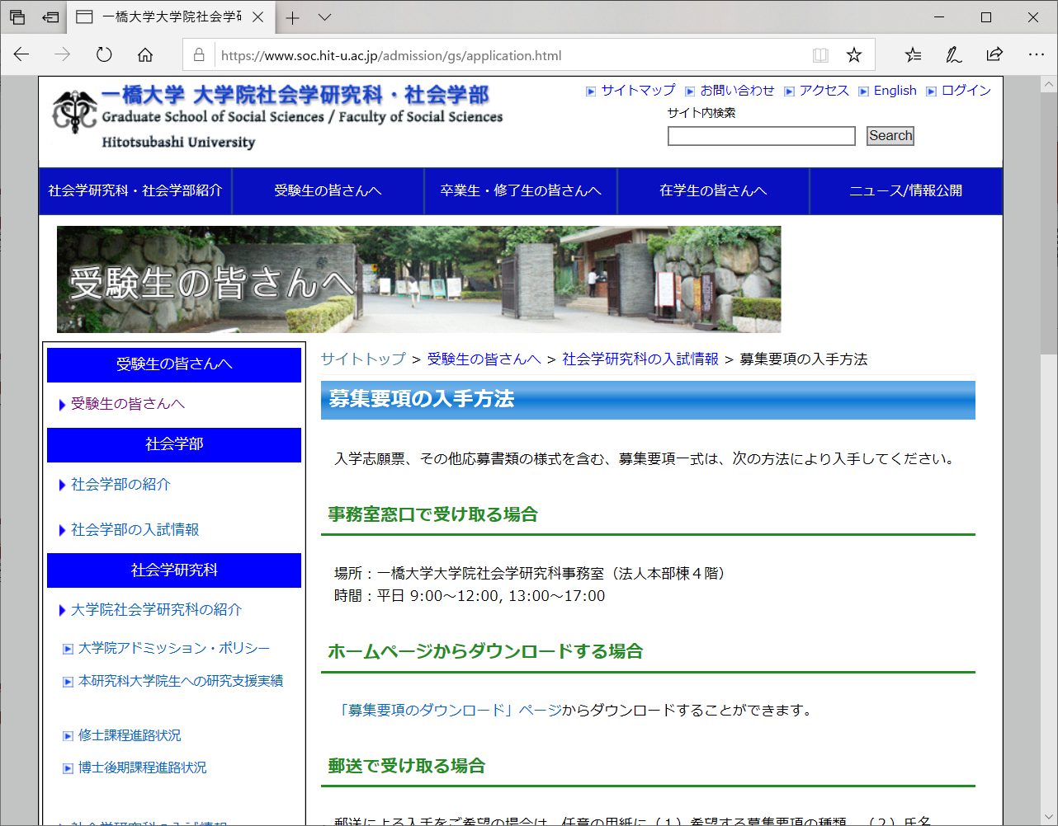
※新型コロナウィルス感染拡大防止の観点から、当面の間、なるべくダウンロードで入手するようにしてください。

Slide 50
新型コロナウィルス感染症への対応
・十分な感染対策を取ったうえで、教場試験および面接を実施する予定です。
・感染状況によって、試験内容および方法を変更する可能性があります。
・最新の情報は、「社会学研究科の入試情報」ページでチェックしてください。
https://www.soc.hit-u.ac.jp/admission/gs/nyushi.html

Slide 51
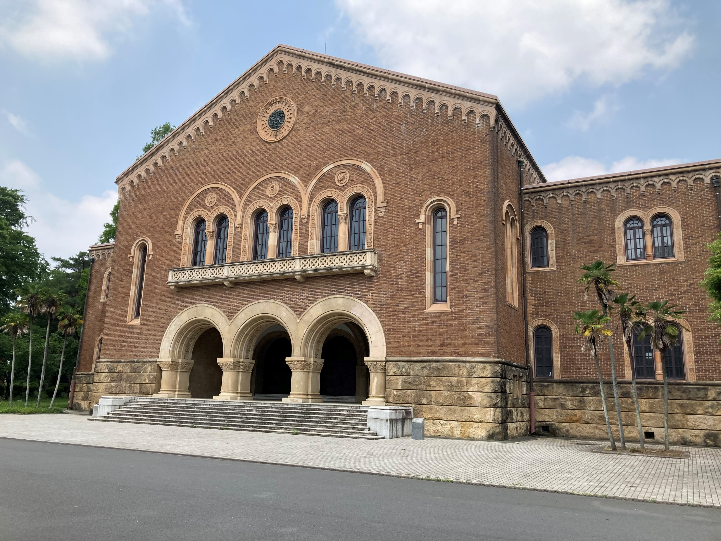
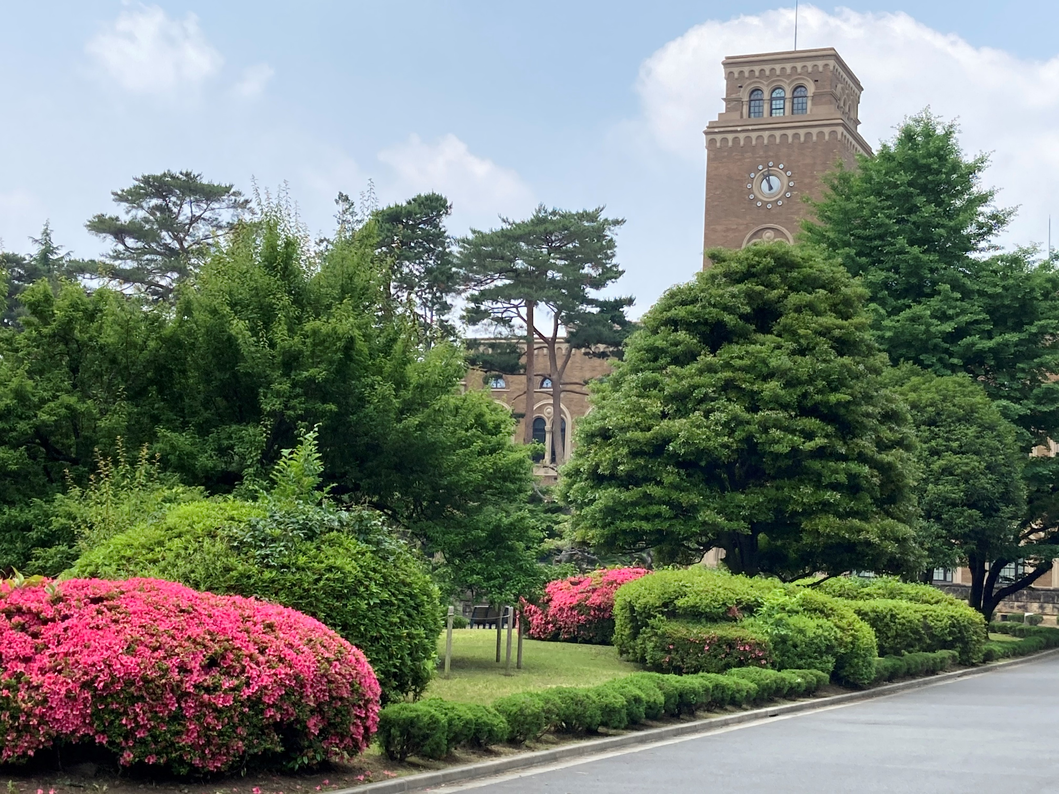
入学試験に関する問い合わせ先
社会学研究科事務室
info@soc.hit-u.ac.jp
https://www.soc.hit-u.ac.jp/

